Slide 1
6 控制系统设计与校正

Slide 2
系统分析与系统设计的差别:
系统分析的任务是根据已知的系统，求出系统的性能指标和分析这些性能指标与系统参数之间的关系，分析的结果具有唯一性。
系统的设计的任务是根据控制系统应具备的指定性能指标以及原系统在性能指标上的缺陷来确定校正装置(元件)的结构、参数和连接方式。系统的综合与校正是系统分析的逆问题。满足系统性能指标的校正装置不是唯一的，需对系统各方面综合考虑，选出最佳方案.

Slide 3
问题的提出
设单位反馈系统的开环传递函数为
如果要使系统的静态速度误差系数K_{v}为20秒⁻¹，
试设计一个校正装置。
相位裕量不小于50°
要求剪切频率不小于8rad/s。

Slide 4
设计与校正的基本概念
常用校正装置及其特性
串联校正特点及设计方法
串联超前校正
串联滞后校正
串联滞后-超前校正

Slide 5
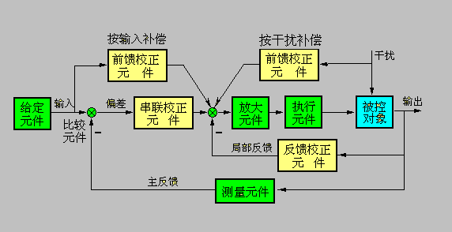
6.1 设计与校正的基本概念
1、系统校正或系统设计的目标
用户提出要求——性能指标
校正：采用适当方式，在系统中加入一些参数可调整的
装置（校正装置），用以改变系统结构，进一步提高系统的性能，使系统满足指标要求。

Slide 6
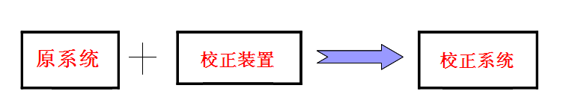

6.1 设计与校正的基本概念
能使系统的控制性能满足控制要求而有目的地增添的元件称为控制系统的校正元件或称校正装置。
校正的实质：是改变闭环系统的零极点的分布，从而达到改善系统性能指标的目的。

Slide 7
设计与校正的方法应根据特定的性能指标来确定。
性能指标以稳态误差e_{ss}、峰值时间t_{p}、最大超调量σ_{p}和过渡过程时间t_{s}等时域性能指标给出时，可采用时域法校正；
性能指标是以相角裕度γ、幅值裕度K_{g}、相对谐振峰值M_{r}、谐振频率ω_{r}和系统带宽ω_{b}等频域性能指标给出时,应用频率特性法进行综合与校正更合适。工程技术界多采用频系法。
两种性能指标的互换。（二阶系统、高阶系统）

Slide 8
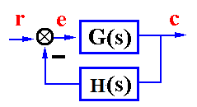
6.1 设计与校正的基本概念
2、校正装置的连接方式
串联校正
反馈校正
G(s) : 原系统前向通道的传递函数
H(s) : 原系统反馈通道的传递函数
G_{c}(s): 校正装置传递函数

Slide 9
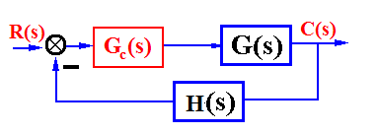
6.1 设计与校正的基本概念
1)串联校正
串联校正装置一般接在系统的前向通道中。
从设计到具体实现都比较简单，是校正中最常用的方案；
串联校正问题主要是对参数比较敏感；

Slide 10
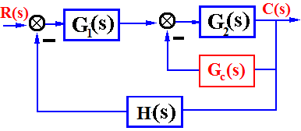
6.1 设计与校正的基本概念
2)反馈校正
反馈校正是将校正装置反向并接在原系统前向通道的一个或
几个环节上，构成局部反馈回路。
反馈校正显著的优点是可以抑制系统参数的波动或非线性因素；
反馈校正的设计相对较为复杂；

Slide 11
6.2 常用串联校正装置及其特性
常用校正装置
超前校正网络
滞后校正网络
滞后-超前校正网络
有源校正网络

Slide 12
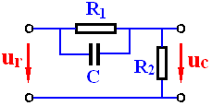
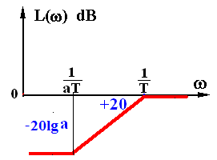
1、无源超前校正网络
6.2 常用校正装置及其特性——超前
网络的传递函数

Slide 13
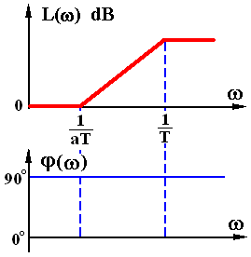






6.2 常用校正装置及其特性——超前
无源超前网络具有低频幅值衰减作用，衰减系数为1/a。
如果给超前无源网络串接一放大系数为a的比例放大器，就可补偿幅值衰减作用。此时，超前网络传递函数可写成：

Slide 14

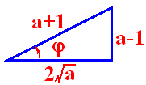
6.2 常用校正装置及其特性——超前
2个转折频率的几何中心
可解出

Slide 15
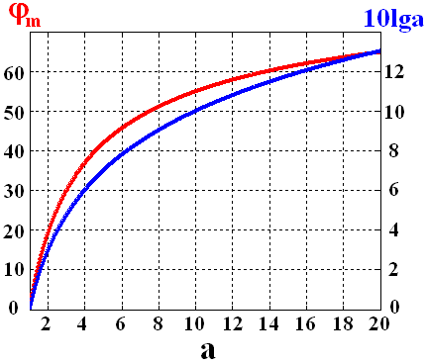
6.2 常用校正装置及其特性——超前
超前网络特性
超前网络特点：相角超前，幅值增加
一级超前网络最大超前角为60º

Slide 16

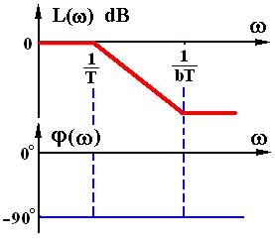


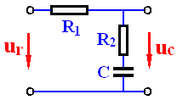


2、无源滞后网络特性
6.2 常用校正装置及其特性——滞后
最大滞后相位处
最大滞后相位
最大滞后相位处衰减
高频衰减

Slide 17
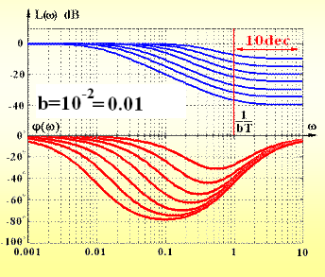
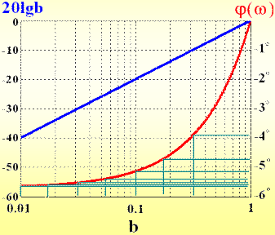
6.2 常用校正装置及其特性——滞后
滞后网络特点：相位滞后，幅值衰减
中频段要避开最大滞后相位处
1/bT的10倍频程处相位滞后不超过6°

Slide 18
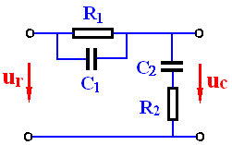
3、串联滞后 - 超前校正网络特性
6.2 常用校正装置及其特性——滞后超前
令

Slide 19
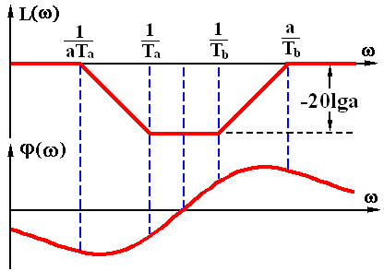
6.2 常用校正装置及其特性——滞后超前
滞后部分
超前部分
滞后-超前网络特点： 中低频幅值衰减，中高相角超前

Slide 20
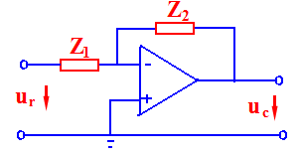
4、有源校正网络
6.2 常用校正装置及其特性——有源校正网络
常用的有源校正网络由运算放大器和阻容网络构成，
运算放大器的一般形式如图；
放大器具有放大系数大，输入阻抗高的特点。
通常在分析它的传输特性时，都假设放大系数趋于无穷大，输入电流为零，则运算放大器的传递函数为
改变Z₁和Z₂就可得到不同的传递函数，放大器的性能也不同。

Slide 21
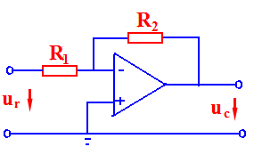
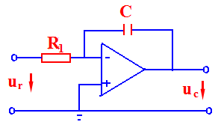
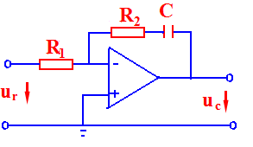
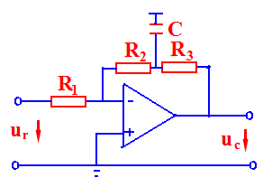
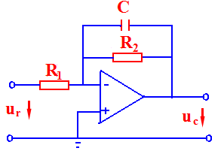
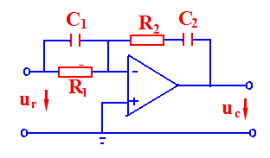
6.2 常用校正装置及其特性——有源校正网络
比例（P）调节器
积分（I）调节器
比例积分(PI)调节器
比例微分(PD)调节器
滤波（惯性）
PID调节器
P177表6-2 常用的有源校正装置的传递函数和Bode图。

Slide 22
作业
P192 6-1 6-2

